Slide 1

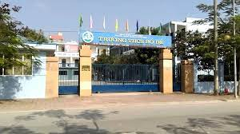


TRƯỜNG TRUNG HỌC CƠ SỞ BỒ ĐỀ
CHÀO MỪNG CÁC EM ĐẾN VỚI TIẾT HỌC NGÀY HÔM NAY

Slide 2


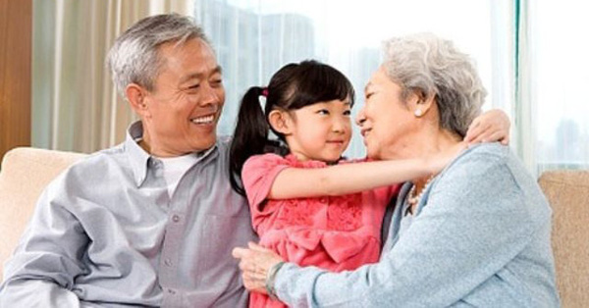
I
I.
KHỞI ĐỘNG
https://youtu.be/jBwvw0F15tk

Slide 3
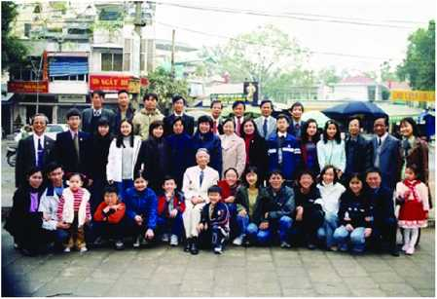
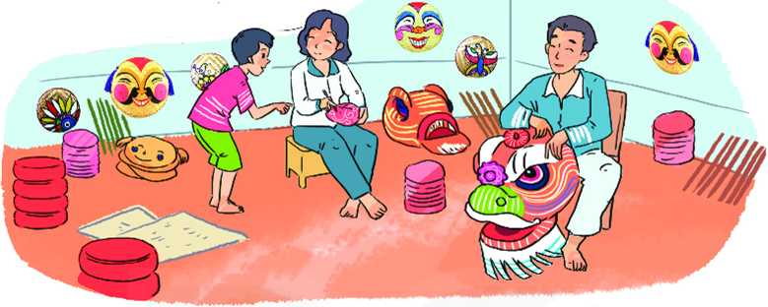

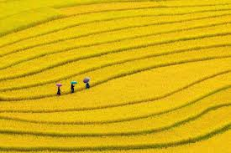
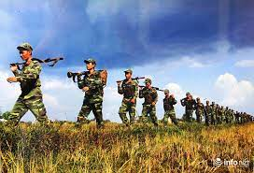
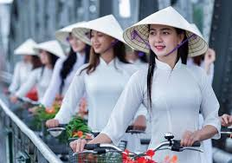
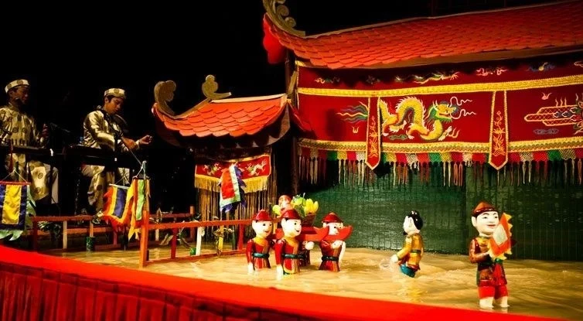
Bài 1: Tiết 3
TỰ HÀO VỀ TRUYỀN THỐNG GIA ĐÌNH, DÒNG HỌ

Slide 4
II.
KHÁM PHÁ –Tiếp
3. Giữ gìn và phát huy truyền thống gia đình, dòng họ

Slide 5

3. Giữ gìn và phát huy truyền thống gia đình, dòng họ
Câu hỏi:
? Yến đã làm gì để giữ gìn nghề truyền thống của gia đình?
ĐỌC THÔNG TIN 1
Yến sinh ra trong một gia đình làm nghề dệt chiếu cói truyền thống. Đời cụ, đời ông, đời bố và các cô, chú, bác của Yến đều có người theo nghề này. Tự hào về nghề truyền thống của gia đình, Yến thường hỏi bố mẹ để tìm hiểu về nghề dệt chiếu cói của gia đình, dòng họ mình từ các đời trước. Ngay từ khi học lớp 6, khi có thời gian ở nhà, Yến thường phụ giúp bố mẹ và dần làm quen về cách dệt chiếu cói. Tiếp nối bố mẹ, Yến học hỏi từng bước và quyết đi theo nghề dệt chiếu cói của gia đình.
Yến đã biết tự hào về nghề dệt chiếu cói truyền thống của gia đình. Yến thường hỏi bố mẹ để tìm hiểu về nghề dệt chiếu cói của gia đình, dòng họ mình từ các đời trước. Ngay từ khi học lớp 6, khi có thời gian ở nhà, Yến thường phụ giúp bố mẹ và dần làm quen về cách dệt chiếu cói.

Slide 6
3. Giữ gìn và phát huy truyền thống gia đình, dòng họ
Câu hỏi:
a) Theo em, suy nghĩ của các bạn là đúng hay sai? Tại sao?
b) Em có thể học tập được điều gì ở Bình?
ĐỌC THÔNG TIN 2
Bình rất tự hào về nghề làm lồng đèn trung thu truyền thống do ông nội là “nghệ nhân làm lồng đèn” đã truyền lại cho con cháu trong gia đình. Bình kể với các bạn rằng, để làm được một chiếc lồng đèn đòi hỏi nhiều công đoạn rất công phu, tỉ mỉ và sự khéo léo của đôi bàn tay. Nghe kể, một số bạn tỏ vẻ coi thường nói: Nghề làm lồng đèn thì có gì cao siêu mà tự hào, phải học giỏi, đỗ đạt cao hay phát minh ra cái gì đó thì mới đáng kể chứ!
a) Suy nghĩ của các bạn là sai. Vì Truyền thống gia đình, dòng họ là những giá trị tốt đẹp mà gia đình, dòng họ đã tạo ra, được lưu truyền, phát huy từ thế hệ này sang thế hệ khác trong đó nghề làm lồng đèn là một nghề truyền thống. Mỗi gia đình, dòng họ có những truyền thống tốt đẹp riêng. Truyền thống gia đình dòng họ là những điều chúng ta có thể tự hào.
b) Bạn Bình hiểu truyền thống của gia đình, biết ơn các thế hệ đi trước và có ý thức giữ gìn, phát huy truyền thống của gia đình dòng họ.

Slide 7
II.
KHÁM PHÁ –Tiếp
3. Giữ gìn và phát huy truyền thống gia đình, dòng họ
- Tìm hiểu để tự hào về truyền thống gia đình
- Có những việc làm phù hợp để giữ gìn truyền thống gia đình

Slide 8


LUYỆN TẬP
II.

Slide 9
Bài tập
Em hãy bày tỏ quan điểm của mình với các ý kiến dưới đây:
A. Trong thời đại công nghiệp 4.0, con người càng phải giữ gìn và phát huy truyền thống của gia đình, dòng họ.
B. Chỉ những gia đình làm nghề cổ truyền mới cần giữ gìn và phát huy truyền thống của gia đình, dòng họ.
C. Gia đình, dòng họ nào cũng có truyền thống tốt đẹp cần phát huy.
D. Chỉ những gia đình, dòng họ nổi tiếng mới có truyền thống tốt đẹp.

Slide 10
VẬN DỤNG
III.

Slide 11



Em hãy vẽ một bức tranh về ước mơ nghề nghiệp của em trong tương lai, tiếp nối truyền thống của gia đình, dòng họ.
→ Chia sẻ cho cả lớp

Slide 12
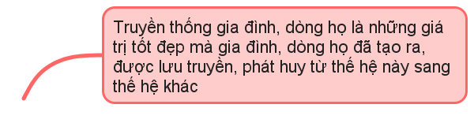
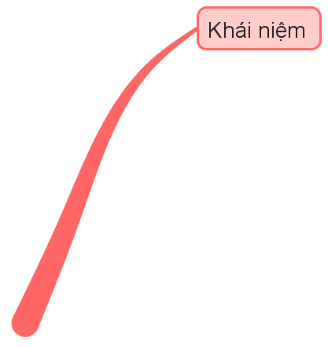
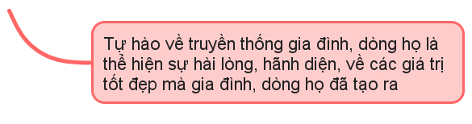
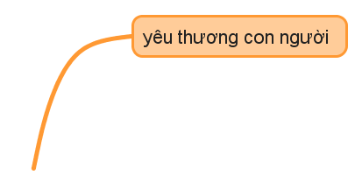
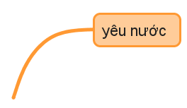







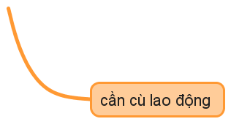
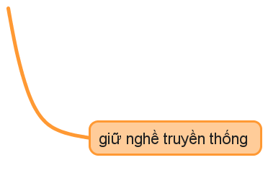

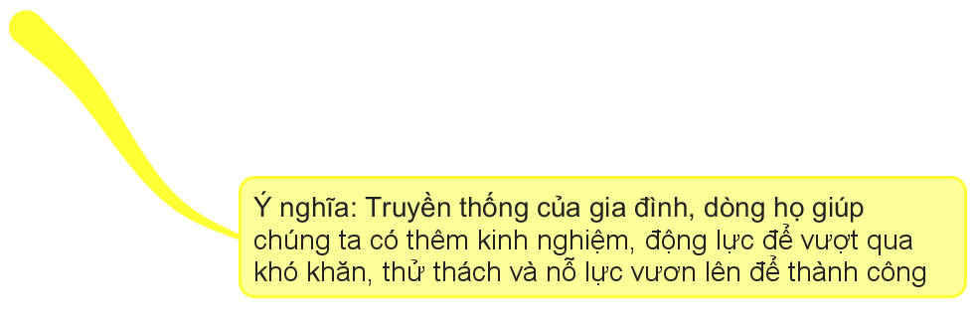


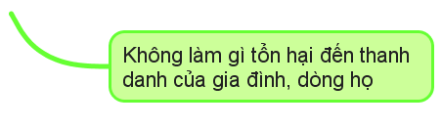

Slide 13
Xin chào
và hẹn gặp lại!

